Slide 1
ИМУЩЕСТВЕННАЯ ПОДДЕРЖКА СУБЪЕКТОВ МАЛОГО
И СРЕДНЕГО ПРЕДПРИНИМАТЕЛЬСТВА, САМОЗАНЯТЫХ ГРАЖДАН
Информационное пособие для субъектов малого и среднего предпринимательства, самозанятых граждан

Slide 2
СОДЕРЖАНИЕ
РАЗДЕЛ I. ПОНЯТИЕ ИМУЩЕСТВЕННОЙ ПОДДЕРЖКИ СУБЪЕКТОВ МСП, САМОЗАНЯТЫХ ГРАЖДАН | 3
ПЕРЕДАЧА ВО ВЛАДЕНИЕ (ПОЛЬЗОВАНИЕ) ГОСУДАРСТВЕННОГО, МУНИЦИПАЛЬНОГО ИМУЩЕСТВА | 4
ПОНЯТИЕ ИМУЩЕСТВЕННОЙ ПОДДЕРЖКИ | 5
РАЗДЕЛ II. НОРМАТИВНАЯ (ПРАВОВАЯ) БАЗА ДЛЯ ОКАЗАНИЯ ИМУЩЕСТВЕННОЙ ПОДДЕРЖКИ СУБЪЕКТАМ МСП, САМОЗАНЯТЫМ ГРАЖДАНАМ | 6
НОРМАТИВНАЯ (ПРАВОВАЯ) БАЗА ДЛЯ ОКАЗАНИЯ ИМУЩЕСТВЕННОЙ ПОДДЕРЖКИ | 7
УСТАНОВЛЕНИЕ ЛЬГОТ ЗА ПОЛЬЗОВАНИЕ ГОСУДАРСТВЕННЫМ И МУНИЦИПАЛЬНЫМ ИМУЩЕСТВОМ | 8
РАЗДЕЛ III. АЛГОРИТМ ПОЛУЧЕНИЯ ИМУЩЕСТВЕННОЙ ПОДДЕРЖКИ | 9
АЛГОРИТМ ПОЛУЧЕНИЯ ИМУЩЕСТВЕННОЙ ПОДДЕРЖКИ | 10
ПОДБОР ГОСУДАРСТВЕННОГО И МУНИЦИПАЛЬНОГО ИМУЩЕСТВА ДЛЯ ОСУЩЕСТВЛЕНИЯ ДЕЯТЕЛЬНОСТИ | 11
ОФИЦИАЛЬНЫЕ САЙТЫ ОРГАНОВ ВЛАСТИ, ОРГАНОВ МЕСТНОГО САМОУПРАВЛЕНИЯ | 12
САЙТ БИЗНЕС-НАВИГАТОРА МСП | 13
ОБРАЩЕНИЕ В ОРГАН ВЛАСТИ ИЛИ ОРГАН МЕСТНОГО САМОУПРАВЛЕНИЯ | 14
УЧАСТИЕ В ТОРГАХ И ЗАКЛЮЧЕНИЕ ДОГОВОРА АРЕНДЫ | 15
ПРЕИМУЩЕСТВЕННОЕ ПРАВО НА ПРИОБРЕТЕНИЕ АРЕНДУЕМОГО СУБЪЕКТАМИ МСП ИМУЩЕСТВА | 16
РАЗДЕЛ IV. ВОВЛЕЧЕНИЕ ОБЪЕКТОВ ГОСУДАРСТВЕННОЙ И МУНИЦИПАЛЬНОЙ СОБСТВЕННОСТИ В ИМУЩЕТВЕННУЮ ПОДДЕРЖКУ | 17
ВОВЛЕЧЕНИЕ ОБЪЕКТОВ ГОСУДАРСТВЕННОЙ И МУНИЦИПАЛЬНОЙ СОБСТВЕННОСТИ В ИМУЩЕСТВЕННУЮ ПОДДЕРЖКУ | 18

Slide 3
РАЗДЕЛ I.
ПОНЯТИЕ ИМУЩЕСТВЕННОЙ ПОДДЕРЖКИ
СУБЪЕКТОВ МСП, САМОЗАНЯТЫХ ГРАЖДАН

Slide 4
ПЕРЕДАЧА ВО ВЛАДЕНИЕ (ПОЛЬЗОВАНИЕ) ГОСУДАРСТВЕННОГО, МУНИЦИПАЛЬНОГО ИМУЩЕСТВА
Гражданский кодекс Российской Федерации устанавливает формы собственности:
I.
собственность граждан и юридических лиц
ЧАСТНАЯ
собственность:
Российской Федерации;
субъектов Российской Федерации;
муниципальных образований.
В зависимости от уровня собственности управление и распоряжение имуществом осуществляют:
территориальные органы Росимущества;
органы исполнительной власти субъектов РФ;
органы местного самоуправления
Правила предоставления такого имущества также определяются в зависимости от уровня собственности нормативными правовыми актами:
Правительства РФ;
Субъекта РФ;
Органа местного
самоуправления.
ПУБЛИЧНАЯ
II.
Имущество, не включённое в перечень имущества для субъектов МСП
Имущество, включённое в перечень имущества для субъектов МСП
Государственное, муниципальное имущество может быть предоставлено в рамках:
– договора аренды;
– договора безвозмездного пользования;
– иных договоров, предусматривающих переход прав владения и (или) пользования.

Slide 5
ПОНЯТИЕ ИМУЩЕСТВЕННОЙ ПОДДЕРЖКИ
Имущественная поддержка оказывается органами государственной власти, органами местного самоуправления в виде передачи во владение и (или) в пользование государственного или муниципального имущества, на возмездной основе, безвозмездной основе или на льготных условиях, в том числе:
установок
транспортных средств
инвентаря
инструментов
Особый порядок предоставления государственного, муниципального имущества для субъектов МСП и самозанятых граждан
земельных участков, за исключением земельных участков, предназначенных для ведения личного подсобного хозяйства, огородничества, садоводства, индивидуального жилищного строительства
зданий
строений
сооружений
нежилых помещений
оборудования
машин
механизмов
Объекты, предназначенные для субъектов МСП, включаются в формируемые органами власти и местного самоуправления и ежегодно дополняемые перечни государственного и муниципального имущества
Предоставление имущества, включенного в перечни, осуществляется:
субъектам МСП и самозанятым гражданам;
субъект МСП, арендующий движимое и (или) недвижимое имущество, обладает преимущественным правом его приобретения.

Slide 6
РАЗДЕЛ II.
НОРМАТИВНАЯ (ПРАВОВАЯ) БАЗА ДЛЯ ОКАЗАНИЯ ИМУЩЕСТВЕННОЙ ПОДДЕРЖКИ СУБЪЕКТАМ МСП, САМОЗАНЯТЫМ ГРАЖДАНАМ

Slide 7
НОРМАТИВНАЯ (ПРАВОВАЯ) БАЗА ДЛЯ ОКАЗАНИЯ ИМУЩЕСТВЕННОЙ ПОДДЕРЖКИ
1. Федеральный закон от 24.07.2007 № 209-ФЗ «О развитии малого и среднего предпринимательства в Российской Федерации»
2. Федеральный закон от 22.07.2008 № 159-ФЗ «Об особенностях отчуждения недвижимого имущества, находящегося в государственной или в муниципальной собственности и арендуемого субъектами малого и среднего предпринимательства, и о внесении изменений в отдельные законодательные акты Российской Федерации»
3. Федеральный закон от 26.07.2006 № 135-ФЗ «О защите конкуренции»
4. Указ Президента Российской Федерации от 05.06.2015 № 287 «О мерах по дальнейшему развитию малого и среднего предпринимательства»
5. Указ Президента РФ от 16.03.2022 № 121 «По обеспечению социально-экономической стабильности и защиты населения в Российской Федерации»;
Федеральное имущество
Региональное имущество
Муниципальное имущество
Постановление Правительства РФ от 21.08.2010 № 645 «Об имущественной поддержке субъектов малого и среднего предпринимательства при предоставлении федерального имущества»
Распоряжение Правительства РФ от 18.03.2023 № 632-р «Об утверждении состава и видов движимого имущества, не подлежащего отчуждению в соответствии с Федеральным законом от 22.07.2008 N 159-ФЗ»
Порядок предоставления имущества, включенного в перечень имущества для субъектов МСП и иные нормативные акты соответствующего субъекта Российской Федерации
Порядок предоставления имущества, включенного в перечень имущества для субъектов МСП и иные правовые акты соответствующего муниципального образования

Slide 8
УСТАНОВЛЕНИЕ ЛЬГОТ ЗА ПОЛЬЗОВАНИЕ ГОСУДАРСТВЕННЫМ И МУНИЦИПАЛЬНЫМ ИМУЩЕСТВОМ
Федеральное имущество, включенное в перечень, передается с применением льготной ставки арендной платы, рекомендованной также для субъектов Российской Федерации и муниципальных образований:
в первый год аренды - 40 процентов размера арендной платы;
во второй год аренды - 60 процентов;
в третий год аренды - 80 процентов;
в четвертый год аренды и далее - 100 процентов.
Если Вы не нашли информацию в полном объеме, необходимо обратиться в орган власти или местного самоуправления, осуществляющий управление и распоряжение имуществом (Управление по имущественным и земельным отношениям администрации Чайковского городского округа) по контактам, указанным в разделе «Имущественная поддержка» на официальном сайте указанного органа.
Региональное имущество, включенное в перечень, передается на условиях, определенных в порядке предоставления соответствующего имущества, утвержденном в субъекте РФ.
Муниципальное имущество, включенное в перечень, передается на условиях, определенных в порядке предоставления соответствующего имущества, утвержденном в муниципальном образовании.

Slide 9
РАЗДЕЛ III.
АЛГОРИТМ ПОЛУЧЕНИЯ ИМУЩЕСТВЕННОЙ ПОДДЕРЖКИ

Slide 10
АЛГОРИТМ ПОЛУЧЕНИЯ ИМУЩЕСТВЕННОЙ ПОДДЕРЖКИ
Шаг 1. Подбор государственного и муниципального имущества для осуществления предпринимательской деятельности (см. стр. 11 – 15)
Шаг 2. Обращение в орган государственной власти или орган местного самоуправления, осуществляющий функции по управлению и распоряжению имуществом (см. стр. 16)
Шаг 3. Участие в торгах, в случае если заключение договора аренды без проведения торгов не предусмотрено действующими нормативными правовыми актами, в случае признания победителем в торгах – заключение договора аренды. (см. стр. 17)
Шаг 4. Преимущественное право приобретения арендуемого субъектами МСП имущества (см. стр. 18)

Slide 11
ПОДБОР ГОСУДАРСТВЕННОГО И МУНИЦИПАЛЬНОГО ИМУЩЕСТВА ДЛЯ ОСУЩЕСТВЛЕНИЯ ДЕЯТЕЛЬНОСТИ
Как узнать, какие объекты предоставляются субъектам МСП и самозанятым гражданам в порядке оказания имущественной поддержки?
На официальном сайте органа исполнительной власти субъекта РФ, органа местного самоуправления
В разделе «Имущественная поддержка» (см. стр. 12)
На сайте Бизнес-навигатора МСП
Для использования данного сервиса необходимо зарегистрировать на портале https://navigator.smbn.ru/, который содержит информацию о государственном и муниципальном имуществе, включённом в перечни имущества для субъектов МСП, а также иную полезную информацию для предпринимателей (см. стр. 13)

Slide 12
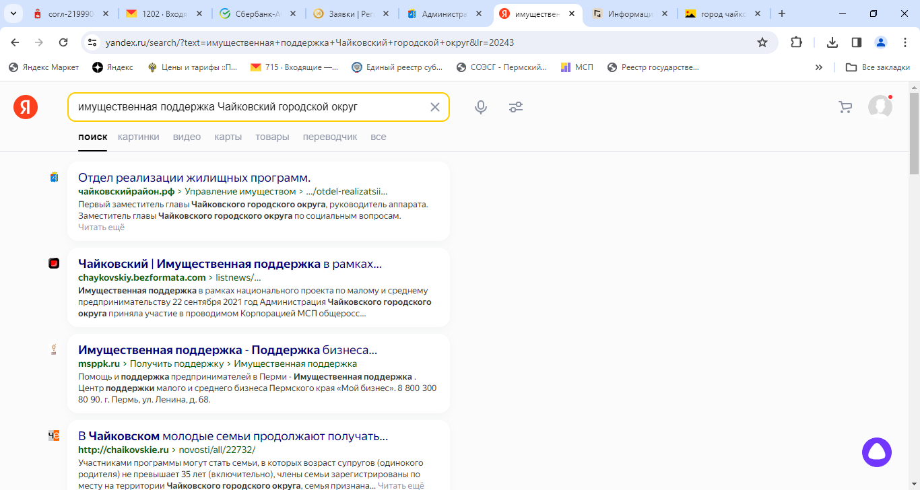
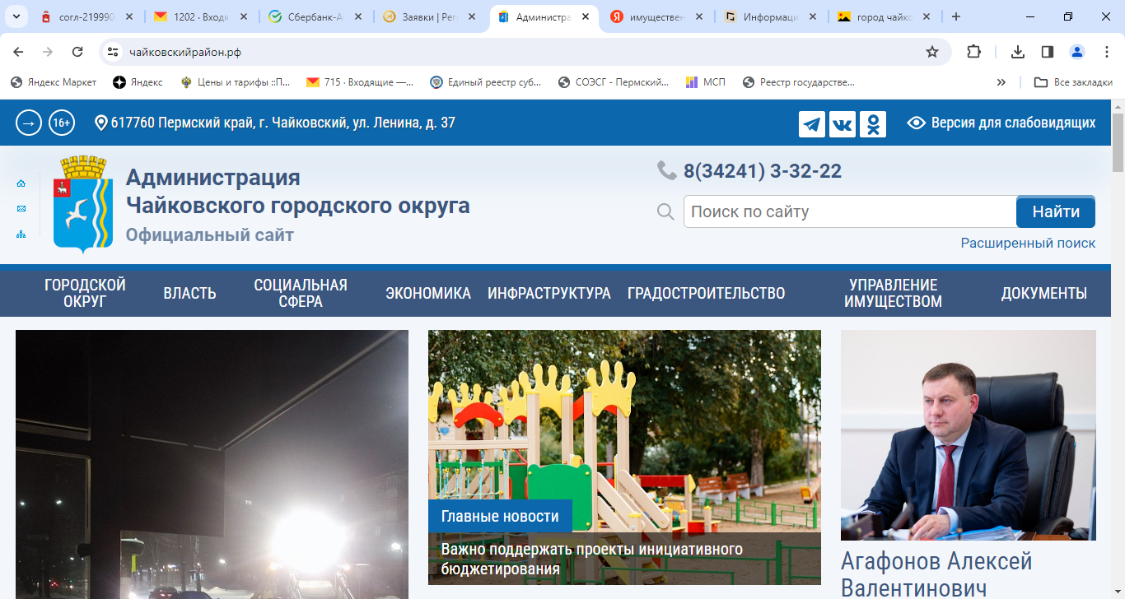
ОФИЦИАЛЬНЫЕ САЙТЫ ОРГАНОВ ВЛАСТИ, ОРГАНОВ МЕСТНОГО СМАОУПРАВЛЕНИЯ
1. В поисковой системе (Yandex, Mail, Google и т.п.) впишите «имущественная поддержка» и название субъекта РФ или муниципального образования, в котором такая поддержка интересует. Например «Чайковский городской округ»:
2. Перейдите на официальный сайт органа власти или местного самоуправления и получите необходимую информацию

Slide 13
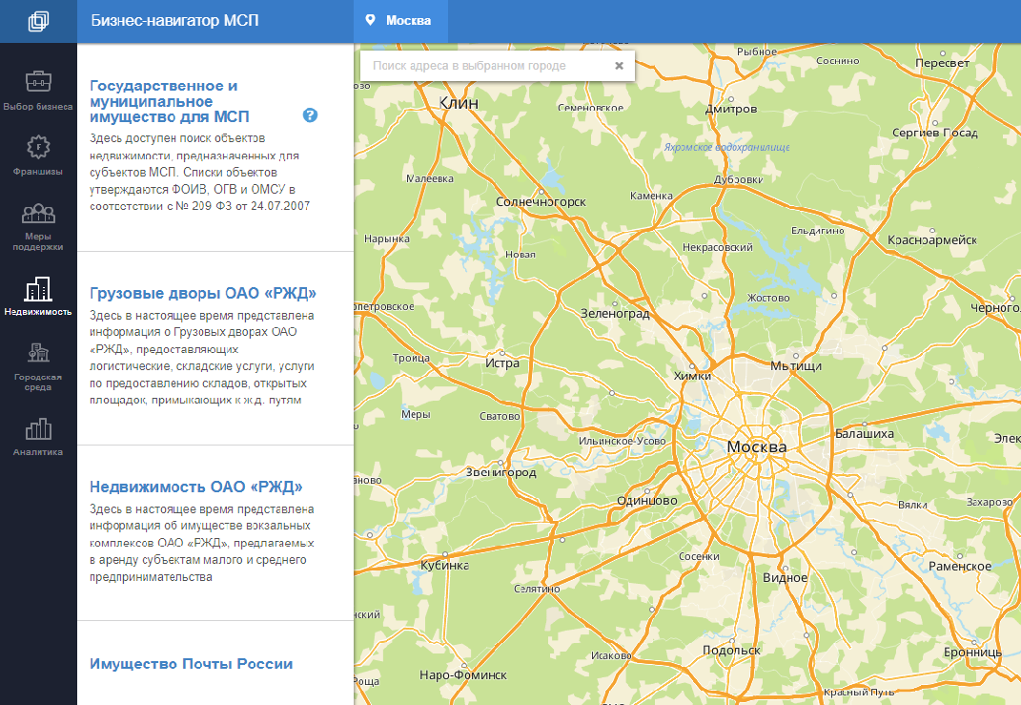
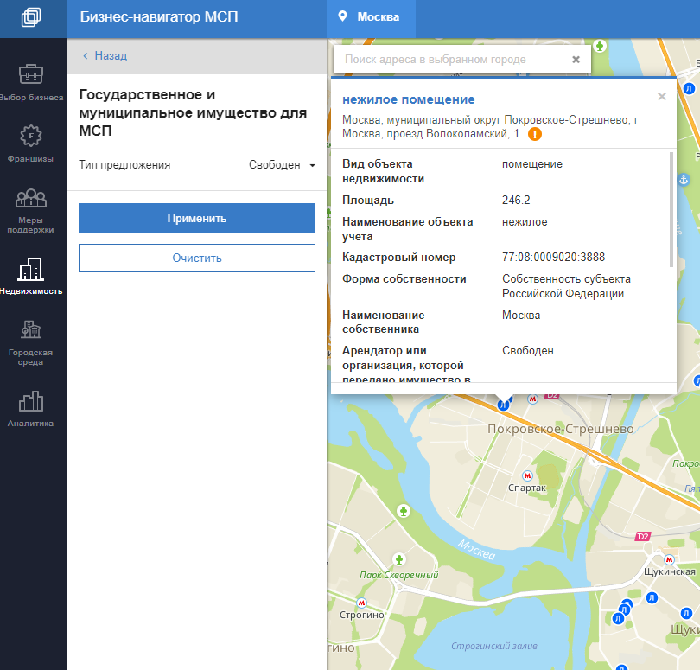
САЙТ БИЗНЕС-НАВИГАТОРА МСП
1. На портале Бизнес-навигатора МСП зайти в раздел «Все продукты» – «Имущество и недвижимость для бизнеса» - «Поиск гос. и мун. имущества» -
2. Выбрать тип предложения «Свободен», на карте отобразится геолокация объектов, при нажатии на которую раскрывается карточка объекта, содержащая, в том числе ссылку на сайт ответственного за предоставление объекта органа власти или органа местного самоуправления
3. При переходе на сайт ответственного органа власти, посмотрите его контакты и уточните характеристики и условия получения объекта

Slide 14
ОБРАЩЕНИЕ В ОРГАН ВЛАСТИ ИЛИ ОРГАН МЕСТНОГО САМОУПРАВЛЕНИЯ
1. Ознакомьтесь с нормативными правовыми актами, предусматривающими оказание имущественной поддержки в Вашем регионе, муниципальном образовании.
2. Позвоните представителю органа государственной власти или органа местного самоуправления, осуществляющего управление и распоряжение имуществом
(Управление по имущественным и земельным отношениям), уточните информацию о характеристиках, местоположении, условиях предоставления объекта.
3. Напишите заявление о предоставлении имущества или заявление об объявлении процедуры торгов на право заключения договора аренды имущества.
4. Примите участие в процедуре торгов
(см. подробнее на стр. 15)
5. Заключите договор аренды имущества.
6. Получите преимущественное право на приобретение арендуемого движимого и (или) недвижимого имущества в собственность (см. подробнее стр. 16)

Slide 15
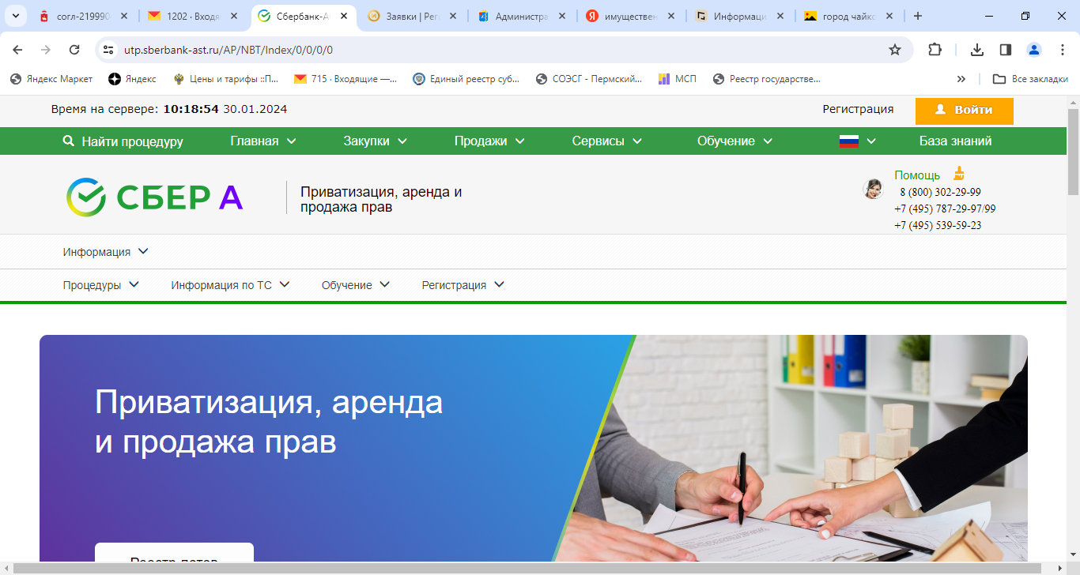
УЧАСТИЕ В ТОРГАХ И ЗАКЛЮЧЕНИЕ ДОГОВОРА АРЕНДЫ
На сайте https://torgi.gov.ru/new/public в разделе «Торги» зайдите в подраздел «Аренда, безвозмездное пользование имуществом», в электронной форме на электронной площадке, находящейся в сети интернет по адресу https://utp.sberbank-ast.ru/.
2. Посмотрите информацию о торгах на право заключения договоров аренды в отношении государственного и муниципального имущества.

Slide 16
ПРЕИМУЩЕСТВЕННОЕ ПРАВО НА ПРИОБРЕТЕНИЕ АРЕНДУЕМОГО СУБЪЕКТАМИ МСП ИМУЩЕСТВА
Федеральный закон от 22.07.2008 N 159-ФЗ предусматривает следующие условия возникновения преимущественного права на приобретение арендуемого субъектами МСП движимого и недвижимого
имущества, включенного в перечень имущества для МСП:
арендуемое имущество на день подачи субъектом малого или среднего предпринимательства заявления находится в его временном владении и (или) временном пользовании непрерывно в течение двух и более лет для недвижимого имущества и в течение одного года и более для движимого имущества в соответствии с договором или договорами аренды такого имущества;
2) отсутствует задолженность по арендной плате за такое имущество, неустойкам (штрафам, пеням) на день заключения договора купли-продажи арендуемого имущества в соответствии с частью 4 статьи 4 настоящего Федерального закона, а в случае, предусмотренном частью 2 или частью 2.1 статьи 9 настоящего Федерального закона, - на день подачи субъектом малого или среднего предпринимательства заявления;
3) сведения о субъекте малого и среднего предпринимательства на день заключения договора купли-продажи арендуемого имущества не исключены из единого реестра субъектов малого и среднего предпринимательства.

Slide 17
РАЗДЕЛ IV.
ВОВЛЕЧЕНИЕ ОБЪЕКТОВ
ГОСУДАРСТВЕННОЙ И МУНИЦИПАЛЬНОЙ
СОБСТВЕННОСТИ В ИМУЩЕТВЕННУЮ ПОДДЕРЖКУ

Slide 18
ВОВЛЕЧЕНИЕ ОБЪЕКТОВ ГОСУДАРСТВЕННОЙ И МУНИЦИПАЛЬНОЙ СОБСТВЕННОСТИ В ИМУЩЕСТВЕННУЮ ПОДДЕРЖКУ
Если Вы арендуете государственное или муниципальное имущество на общих условиях – обратитесь в орган власти или орган местного самоуправления или коллегиальный орган (рабочую группу) по имущественной поддержке , созданный в субъекте РФ, за разъяснением возможности включения объекта в перечень имущества.
Если Вы знаете государственное или муниципальное имущество, которое хотели бы арендовать, но оно не выставлено на торги и не включено в перечень имущества – Вы также вправе обратиться в орган власти или орган местного самоуправления с заявлением о включении его в перечень имущества для субъектов МСП.

